Slide 1
ベイジアンネットワークと
クラスタリング手法を用いた
システム障害検知システムの有効性検証
爲岡 啓¹，植田 良一^{1,2}，松下 誠¹ ，井上 克郎¹
¹ 大阪大学大学院情報科学研究科 コンピュータサイエンス専攻
² ㈱日立製作所 研究開発グループ 情報通信イノベーションセンタ

Slide 2
背景
社会基盤としてのWebシステム
  資源やサービスを一括管理
  安定した長期稼働が求められる
  信頼度の高い障害検知が必要
Notes:
社会基盤としてのWebシステムは，資源やサービスを一括で管理しており，
その重要性は年々増しています。
ゆえに，Webサーバ等に障害が発生した場合，その被害は甚大になります。
安定した長期稼働が求められるWebシステムに障害が発生しないためには，
信頼度の高い障害検知システムが必要となります。

Slide 3
障害検知
システムの異常を認識し，検知すること
Webシステムの障害検知の現状
  ハードウェア
    物理状態の常時監視
    障害を検知したら系を切り替える
  ソフトウェア
    個々のメトリクスから管理者が判断
      CPU利用率，メモリ使用量など
Notes:
ここで，障害検知というものについて言及します。
障害検知とは，システムの異常を検知し，対応がとれるようにすることです。
Webシステムの障害検知の現状としては，
ハードウェアでは，物理状態を常時監視し，障害を検知したら系を切り替える
などの方法をとっています。
ソフトウェアにおいては，システムの動作ログを元に，管理者が判断しています。
私の研究におきましては，ソフトウェアの障害検知に着目しています。
次に，障害検知に関する現状の問題点について説明いたします。

Slide 4
障害検知の問題点
管理者の扱う情報の増加
  メトリクス量
    膨大なデータを処理しなければならない
  メトリクスの種類
    複雑な因果関係を持つ
→障害検知が人間の勘や経験に依存してしまう
メトリクス群を解析技術を用いて処理する
Notes:
現状の障害検知の問題点として，
管理者の扱う情報の増加が挙げられます。
障害検知のために用いるメトリクスは，量が膨大であり，
また，その種類も豊富で，それぞれが複雑な因果関係を持っています。
ゆえに，これらのメトリクスを見て，システムが異常であるかどうかを
人間が判断するには限界があり，それは人間の勘や経験に依存してしまう，という問題があります。
このような現状から，近年，収集した大量のデータを，解析技術を用いて処理する手法が考えられています。
その解析技術の例を，2つ説明いたします。

Slide 5
解析技術の例：
ベイジアンネットワーク
注目事象の因果関係を，条件付き確率で表すモデル
  観測対象の過去の状態を学習し，観測対象がある状態にある時の，注目事象の発生確率を算出することができる
P(A|B, C)
事象A
事象B
P(B)
事象C
P(C)
Notes:
解析技術の例として，まずⅠつ目にベイジアンネットワークについて説明します．
ベイジアンネットワークとは，注目事象の因果関係を，条件付き確率で表すモデルであり，
観測対象の過去の状態を学習し，観測対象がある状態にある時の，注目事象の発生確率を算出することができます．
例えばこのように，事象B，Cの発生確率P(B)，P(C)に対し，事象B，Cと因果関係のある事象Aが起こる確率P(A|B, C)を，
BNを用いて算出することができます。

Slide 6
解析技術の例：クラスタリング
正常時の状態のn個のメトリクスを利用し，n次元空間上にプロット
  正常時の点が集まる位置をクラスタとして認識し，現在の状態と最近クラスタとの距離を計算する
  →正常時と異常時の差を距離として検出できる
メトリクスB
現在の状態
メトリクスC
正常時クラスタ
メトリクスA
Notes:
次に，2つ目の例として，クラスタリングについて説明します。
クラスタリングとは，正常時のメトリクスを利用してクラスターを生成することで，異常時の差を距離として検出することができる解析手法です．

Slide 7
解析技術の特徴
ベイジアンネットワーク
  利点：メトリクスの因果関係を考慮した確率を算出する
  欠点：未知の状態下での障害は検知できない
クラスタリング
  利点：正常時データで，障害が検知できる
  欠点：出力情報が距離であるため，直感的でない
2つの解析技術を組み合わせたい
Notes:
紹介した2つの解析技術の特徴として，
特徴それぞれ喋る
2つの解析技術を組み合わせた障害検知が行えないか，と考えました。

Slide 8
研究概要
目的
  2つのデータ解析技術を組み合わせた，高効率，高精度な障害検知の手法を提案
  手法の有効性検証
方法
  対象とするWebシステムの構築
  提案手法に則った，障害発生確率の算出
  算出した確率の優劣を比較
Notes:
そこで，研究概要といたしまして，

Slide 9
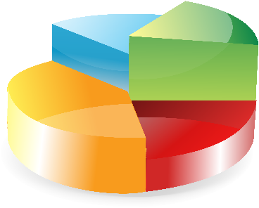
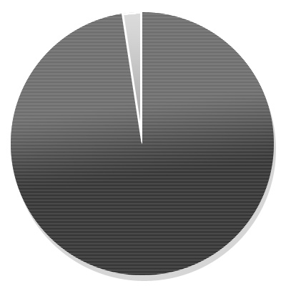
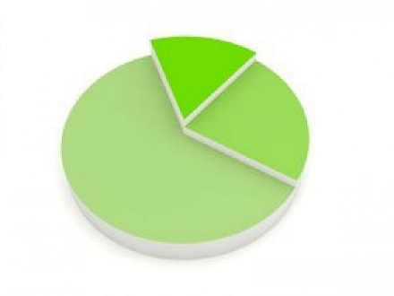
提案手法の手順
全学習データ
異常発生確率，距離
入力
出力
生成
出力
生成
正常時データ
CLモデル
選定データ
BNモデル
Notes:
まず，提案手法の手順について説明します。
Webシステムから取得したメトリクスをデータとして用います。
取得した全学習データのうち，正常時データを入力として，
CLモデルを生成します。
次に，生成したCLモデルに対して全学習データを入力し，
選定データを出力します。
出力した選定データを入力として，BNモデルを生成し，
障害発生確率を算出し，診断結果とします。
こうすることで，BNの学習区間として用いられる，
学習データ量を削減することができます。

Slide 10
計測メトリクス
CPU(データベースのみ2つ)
  利用率(%)
メモリ
  利用量(byte)
Disk(ロードバランサ以外)
  I/Oのオペレーション数(ops/sec)
ネットワーク
  送受信量(byte/sec)
Web Access(ロードバランサのみ)
  リクエスト数，最大応答時間，平均応答時間
Notes:
モデル生成に利用するメトリクスはこの5つです。

Slide 11
解析時の設定
学習データ選定基準
  CLの計算距離が500を超えたものを，選定データとしてBNに組み入れる
障害の定義
  最大応答時間が3秒を超えたときを障害とみなす
  その事象の発生確率をBNで計算する
Notes:
予備実験を行った結果，CLモデルの算出距離が500を超えるとき，
顕著に学習データとの差異を検出していることがわかったので，
学習データ選定基準として，・・・
また，BNモデルによる確率算出のために，
「ある事象」の起こる確率として定義，
すなわち，本実験においては，障害を定義しなければなりません。
予備実験の結果，最大応答時間が3秒を超えた時を障害とみなし，その事象の発生確率をBNで計算することとしました。

Slide 12
実験内容
提案手法に則った実験
  Webシステムにおけるメトリクスを収集
    負荷実験を2度行い，学習データ，診断データを得る
  学習データを用いた，CLでの学習区間の選定
  選定データを用いた，BNの診断結果の出力
診断結果の評価
  他の区間を学習区間とした場合と比べて，CLの選定したデータが優れているか
Notes:
次に，実験内容について説明します。
まず，提案手法に則った実験を行います。
ほにゃほにゃ
次に，実験の結果を用いて，BN診断結果の評価を行います。

Slide 13
実験環境
4つのコンポーネントで構成
Webサーバには2台，残りは1台ずつ，計5台の仮想計算機を用意する
Load Balancer
Apache mod_proxy_
balancer
Web Server
Web : Apache Coyote
AP : Tomcat
System : JPetStore
Client
Apache
JMeter
Database
MySQL
Notes:
実験環境としては，
クライアント，ロードバランサ，Webサーバ，データベースという4つのコンポーネントを含む，
典型的なクライアント・サーバシステムを構築し，
Webサーバには2台，残りは1台ずつ，計5台の仮想計算上で図のようなアプリケーションを動作させます。

Slide 14
実験プロセス(モデル生成)
Load Balancer
Apache mod_proxy_balancer
Web Server
Web : Apache Coyote
AP : Tomcat
System : JPetStore
Client
Apache
JMeter
Database
MySQL
収集
メトリクス収集対象
生成
Stressによる
負荷
学習データ
異常検知モデル
(BN，CL)
14
Notes:
次に，モデル生成のための実験プロセスについて説明します。
構築したWebシステムにおける，LB，Webサーバ，データベースに対し，
Stressと呼ばれる負荷ツールを用いて負荷をかけます。
次に，負荷のかかった区間を含むメトリクスを収集し，
学習データとします。
その学習データを用いて，BN，CLの異常検知モデルを生成します。

Slide 15

実験プロセス(診断)
Load Balancer
Apache mod_proxy_balancer
Web Server
Web : Apache Coyote
AP : Tomcat
System : JPetStore
Client
Apache
JMeter
Database
MySQL
収集
メトリクス収集対象
入力
出力
Stressによる
負荷
診断データ
異常検知モデル
(BN，CL)
異常発生確率，距離
Notes:
次に，診断データ取得プロセスを説明します。
先ほどの実験と同様，メトリクス収集対象に対して負荷をかけ，
今度は診断用のデータを収集します。
その診断用データを異常検知モデルに対して入力し，
異常発生確率，距離を算出します。

Slide 16
負荷のかけ方
①
②
③
④
⑤
⑥
⑦
学習区間
負荷注入区間(Database server)
負荷注入区間(Web server B)
負荷注入区間(Web server A)
(分)
Notes:
次に，負荷のかけ方について説明します。
図において，縦軸はWebシステムにかかる負荷の量，
横軸は時間変化を分単位で表しています。
実験は35分単位で行い，
5～15分の間はWeb server A，
10～20分の間はWeb server B，
15～25分の間はDatabaseサーバに対して負荷をかけます。
サーバ全体にかかる負荷は，青色のグラフで示されています。

Slide 17
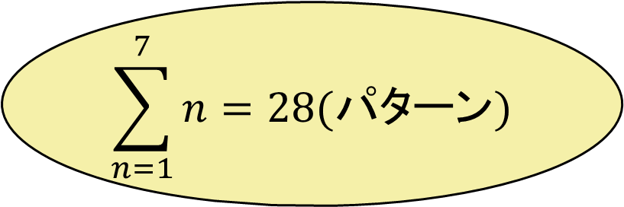
連続区間のパターン
①
②
③
④
⑤
⑥
⑦
学習区間
7パターン
6パターン
$$\sum_{n=1}^{7}{n=28(パターン)}$$
Notes:
また，学習区間についてですが，
35分の全体区間を7つに分割し，
それぞれ学習区間1～7とします。
これらの区間に関して，連続区間のパターンは，
1区間のみのものは，この7パターン。
2区間のものは，この6パターン。
このように計上すると，全部で28パターンが考えられます。

Slide 18
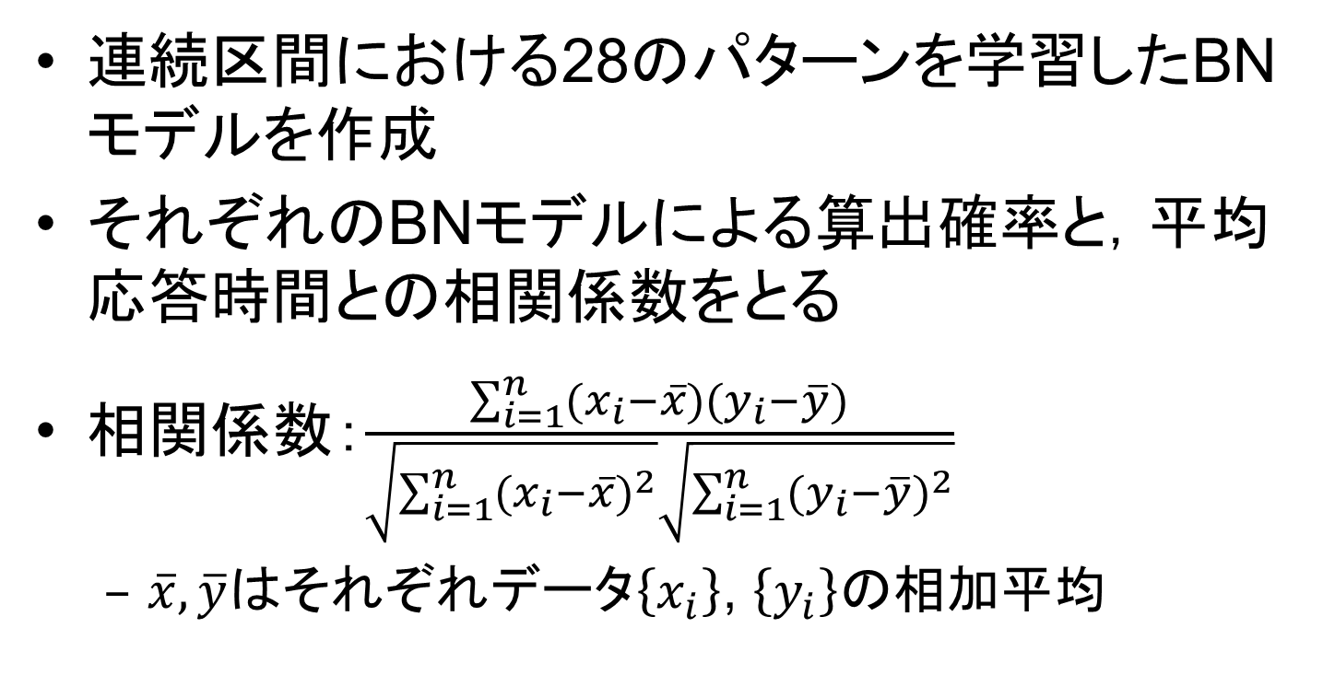
診断結果の優劣比較
連続区間における28のパターンを学習したBNモデルを作成
それぞれのBNモデルによる算出確率と，平均応答時間との相関係数をとる
相関係数：$\frac{\sum_{i=1}^{n}{(x_{i}−\overline{x})(y_{i}−\overline{y})}}{\sqrt{\sum_{i=1}^{n}{{(x_{i}−\overline{x})}^{2}}}\sqrt{\sum_{i=1}^{n}{{(y_{i}−\overline{y})}^{2}}}}$
  $\overline{x},\overline{y}はそれぞれデータ\left\{x_{i}\right\}$, $\left\{y_{i}\right\}の相加平均$
Notes:
次に，診断区間の優劣比較の方法について説明します。
前スライドで説明した，連続区間における28パターンを学習したBNモデルを生成し，
それぞれのBNモデルによる算出確率と，平均応答時間との相関係数をとります。
相関係数の計算式は，このようになっています。

Slide 19
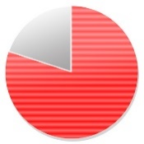

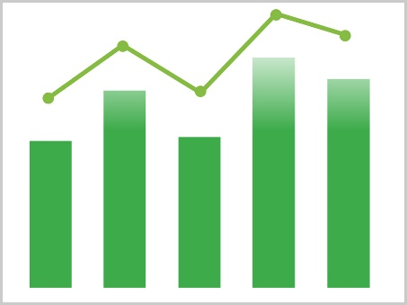
検証手順
生成
入力
区間パターン群
BNモデル群
診断データ
区間の分割
出力
相関係数による比較
(学習データの
優劣の決定)
全学習データ
障害発生確率群
Notes:
検証手順についてまとめると，
まず，全学習データに対して，区間の分割を行い，
28の区間パターン群を取得します。
それらのパターン群を用いて，BNモデル群を生成し，
それに対して診断データを入力することで，障害発生確率群を出力します。
これらの障害発生確率群を，相関係数の値で比較することによって，
学習データの優劣を決定します。
ここから，実験の結果を示します。

Slide 20
実験，評価結果
実験部分
  実際にかかった負荷
  負荷に対するCLの出力結果
  選定データを用いた，BNの診断結果
評価部分
  28のパターンを学習区間とした，平均応答時間の相関係数の順位付け結果
  選定データを用いた場合と，全学習データを用いた場合の，BN診断結果同士の相関係数の算出
Notes:
次に，実験結果，評価結果を示します。
実験部分については，ほにゃほにゃ
評価部分については，ほにゃほにゃ
まず，実験部分についての結果を示します。

Slide 21
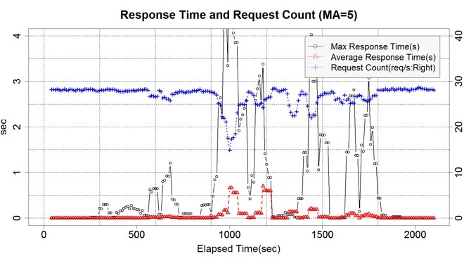
実際にかかった負荷
障害発生部分
最大応答時間に
多少の上昇が見られる
Notes:
実際にかかった負荷はこのようになりました。
縦軸左側は平均応答時間，最大応答時間を秒単位で表しており，
右側はリクエスト数を表しています。
横軸は時間変化を秒単位で表しています。
また，赤色のグラフが平均応答時間，
黒色のグラフが最大応答時間，
青色のグラフは，リクエスト数の，それぞれ時間変化を表しています。
負荷注入区間をオレンジの矢印で示しました。
最大応答時間，すなわち黒色のグラフに注目すると，
負荷がかかってから，徐々に最大応答時間に上昇が見られ，
これらの部分において，最大応答時間が3秒を超えているので，
定義により，障害が発生していると考えられます。
したがって，人間の目から見れば，緑の矢印の区間が障害発生区間である，と考えられます。
実際にかかったこのような負荷に対して，CLモデルによる出力結果は

Slide 22
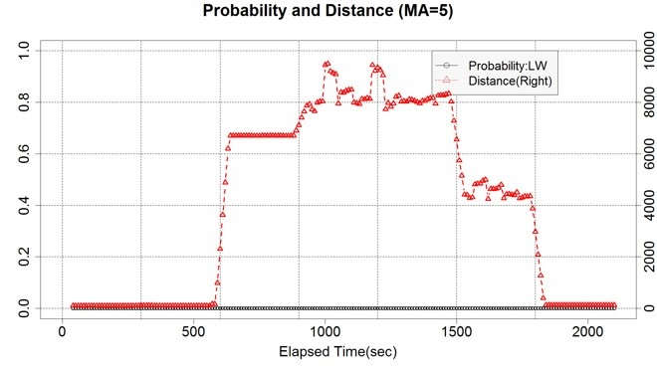
CLモデルの出力結果
選定区間(3-6)
Notes:
このようになりました。
縦軸左側はBNによる障害発生確率，
右側はCLによる算出距離を表しています。
横軸は前スライドと同様，時間変化を秒単位で表しています。
また，赤色のグラフがCLによる算出距離，
黒色のグラフがBNの算出確率を表しています。
CLによる算出距離，つまり赤色のグラフに注目すると，
区間3-6において，CLの算出距離が500を超えていることがわかります。
このように，自動化されたCLモデルが，区間3-6を異常として検知しました。
この区間を選定データとして用いることとします。

Slide 23
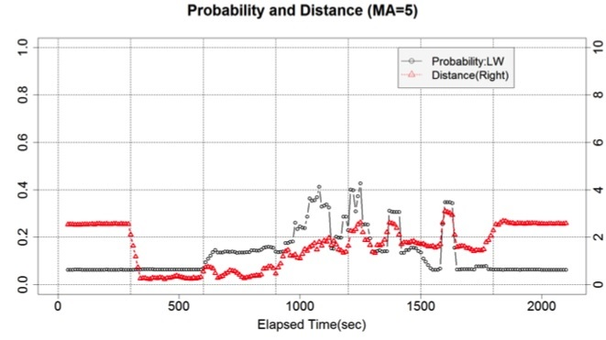
選定データによるBN診断結果
障害発生区間に応じて
障害発生確率の上昇が見られる
Notes:
次に，CLによる選定データを利用した，BNの診断の結果を示します。
前スライドと同様，
縦軸左側はBNによる障害発生確率，
右側はCLによる算出距離，
横軸は時間変化を秒単位で表しています。
赤色のグラフがCLによる算出距離，
黒色のグラフがBNの算出確率を表しています。
BN診断結果，つまり黒色のグラフに注目すると，
選定データを用いたBN診断の結果，障害発生区間3-6に対応して，
障害発生確率の上昇が見られます。

Slide 24
実験，評価結果
実験部分
  実際にかかった負荷
  負荷に対するCLの出力結果
  選定データを用いた，BNの診断結果
評価部分
  28のパターンを学習区間とした，平均応答時間との相関係数の順位付け結果
  選定データを用いた場合と，全学習データを用いた場合の，BN診断結果同士の相関係数の算出
Notes:
これらの実験結果を踏まえて，評価を行います。
まず，BN診断結果の，平均応答時間との相関係数の順位付け結果を示します。

Slide 25
相関係数の順位
順位 | 区間 | 相関値 | 学習区間数
1 | 2-7 | 0.907 | 6
2 | 1-7 | 0.893 | 7
3 | 1-6 | 0.892 | 6
4 | 2-6 | 0.89 | 5
5 | 3-7 | 0.888 | 5
6 | 3-6 | 0.88 | 4
7 | 4-6 | 0.848 | 3
・・・ | ・・・ | ・・・ | ・・・
27 | 6-7 | 0.138 | 2
28 | 1-1 | 0 | 1
より少ない学習区間数で，高い相関値を見せた
Notes:
順位付けの結果はこのようになりました。
選定データを利用した診断結果の相関値は6位となっています。
相関値は1～5位に比べて劣りますが，1位と6位との相関値の差は0.027とそれほど大きくありません。
また，学習区間数は1～5位と比べて最も少ない4区間であり，
このような結果から，より少ない学習区間数で，高い相関値を得ることができた，
すなわち，高効率な検知が行えたと考えられます。

Slide 26
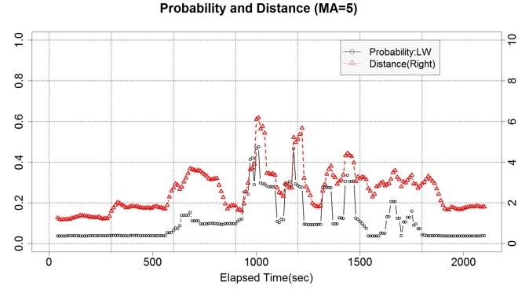
選定によるBN診断結果の比較
学習区間3-6
(CLによる選定区間)
BN診断結果同士の
相関値：0.993
学習区間1-7
(全区間)
Notes:
次に，選定データを用いた場合と，全学習データを用いた場合の，BN診断結果同士の相関係数を算出します。
黒色のグラフがBNによる診断結果を示しています。
上のグラフがCLによる選定区間を学習区間として用いた結果であり，
下のグラフが，全区間を学習区間として用いた場合の結果となります。
これらのBN診断結果同士で相関係数を算出した結果，
0.993と，非常に大きな相関値が得られました。
この結果から，提案手法を用いることで，より少ない学習区間数を用いたにも関わらず，精度の高い障害検知が
行うことができた，と考えられます。

Slide 27
まとめ
示したこと
  2つのデータ解析技術を用いて，効率的に精度の高い検知を行うことができる
    少ない学習区間で，高い相関値を得られた
今後の課題
  評価実験のパターンを増やす
  時間変化に対応した検知の自動化手法の考案
Notes:
最後にまとめとして，

